Slide 1
Snažno povezane komponente grafa
Ivana Kristić

Slide 2
Sadržaj
Uvodni pojmovi i reprezentacija grafa
Pretraživanje u dubinu
Snažno povezane komponente grafa
Implementacija i empirijska analiza

Slide 3
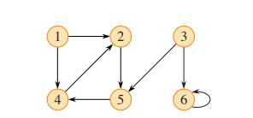
1. Uvodni pojmovi i reprezentacija grafa
Graf je uređeni par skupova (V, E) gdje je V skup vrhova a E skup 2-podskupova od V koje zovemo bridovi.
Transponirani graf grafa G definiramo kao:
${\left(G\right)}^{T}= \left(V, E^{T}\right)$ gdje je $E^{T} = \{(v, u) ε V x V: (u, v) ε E\}$

Slide 4
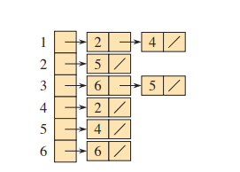
Za reprezentaciju koristit ćemo tzv. liste susjedstva (adjacency lists) - niz vrhova s jednom povezanom listom za svaki vrh.
Za u ϵ V vezana lista Adj[u] sadrži sve susjedne vrhove od u.

Slide 5
2. Pretraživanje u dubinu (depth-first search)
Pretražuje dublje u grafu kad god je moguće, pa se vraća na vrhove koji još imaju neotkrivenih susjeda
Koristi bojanje vrhova: bijela – inicijalna boja siva – vrh je otkriven crna – vrh je završen (otkriveni su mu svi susjedi)
Sprema vremenske oznake za v v.d – kada je vrh otkriven v.f – kada je vrh završen
Postavlja v. π = u ako je v otkriven iz susjedne liste od u.
Kreira graf (šumu) G = (V,${ E}_{π }$)
$E_{π }= \{(v.$ π, v): v $ε$ V i v.π ≠ 0}

Slide 6
DFS-VISIT(G, u)
time = time + 1
u.d = time
u. color = GRAY
for each vertex v in G.Adj[u]
if v.color == WHITE
v. π = u
DFS-VISIT(G, v)
time = time + 1
u.f = time
u.color = BLACK
DFS (G)
1 for each vertex u ϵ G.V
u.color = WHITE
u. π = NULL
time = 0
for each vertex u ϵ G.V
if u.color == WHITE
DFS-VISIT(G, u)

Slide 7
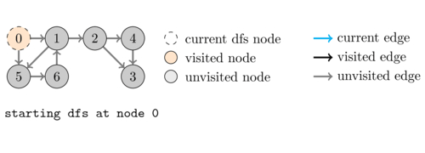
Vizualizacija DFS-a:
Izvor

Slide 8
Vremenska složenost DFS-a
Linije 1-3 i 5-7 (isključujući vrijeme potrebno za DFS-VISIT) : Θ(V)
DFS-VISIT se poziva točno jednom za svaki vrh v:
Linije 4-7 u DFS-VISIT se izvršavaju |Adj[v]| puta
Vrijedi $\sum_{v ϵ V}{|Adj[v]| = Θ(E) }$ a DFS-VISIT se poziva točno jednom za svaki vrh.
Dakle, algoritam je reda veličine Θ(V + E)

Slide 9
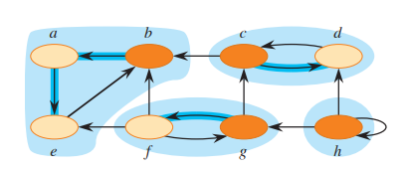
3. Snažno povezane komponente grafa
Snažno povezana komponenta usmjerenog grafa G = (V, E) je maksimalan skup vrhova C ⃀ V takav da za svaki par vrhova u, v postoji put od u do v i od v do u.

Slide 10
Algoritam za rastavljanje usmjerenog grafa na snažno povezane komponente:
1 izvršiti DFS(G) za izračunavanje u.f za svaki vrh u
kreirati${ G}^{T}$
DFS ${(G}^{T})$ ali se vrhovi gledaju silazno po vremenima u.f
ispis vrhova svakog stabla dobivenog u liniji 3 kao odvojenih snažno povezanih komponenti

Slide 11
Teorem
U DFS-u grafa G = (V, E), za bilo koja dva vrha u i v vrijedi točno jedna od slijedećih tvrdnji:
Intervali [u.d, u.f] i [v.d, v.f] su disjunktni, v nije potomak od u, niti je u potomak od v u DFS šumi.
Interval [u.d, u.f] je cijeli sadržan u intervalu [v.d, v.f] i u je potomak od v u DFS stablu.
Interval [v.d, v.f] je cijeli sadržan u intervalu [u.d, u.f] i v je potomak od u u DFS stablu.
(Vrh v je potomak vrha u u DFS šumi grafa G ako i samo ako u.d < v.d < v.f < u.f)
Teorem (white-path teorem)
U DFS šumi grafa G = (V, E), vrh v je potomak od vrha u ako i samo ako za vrijeme u.d kada pretraga otkrije u, postoji put od u do v sadržan isključivo od bijelih vrhova.

Slide 12
Lema
Neka su C i C' različite snažno povezane komponente usmjerenog grafa G = (V, E). Neka su u, v $ϵ C$ i neka su u', v' $ϵ C′$ i pretpostavimo da u G postoji put u -> u'. Tada u G ne može postojati put v' -> v.
Lema d(U) = min {u.d: u $ϵ U\}$i f(U) = max{u.f: u $ϵ U\})$
Neka su C i C' različite snažno povezane komponente u usmjerenom grafu G = (V, E). Pretpostavimo da postoji brid (u, v) $ϵ E$, gdje je u $ϵ C′$ i v $ϵ C.$ Tada vrijedi f(C') > f(C).
Korolar (!)
Neka su C i C' različite snažno povezane komponente u usmjerenom grafu G = (V, E), i pretpostavimo f(C) > f(C'). Tada $E^{T}$ne sadrži brid (v, u) takav da u $ϵ$ C' i v $ϵ$ C.

Slide 13
Teorem
Algoritam za pronalazak snažno povezanih komponenti ispravno generira snažno povezane komponente zadanog grafa G.
Dokaz:
Indukcijom po broju DFS stabala pronađenih u DFS-u na ${ G}^{T}$: k = 0 trivijalno slijedi Pretpostavimo da su prvih k stabala snažno povezane komponente. Promatramo (k+1)-o stablo:
Označimo korijen ovog stabla sa u, i neka je u dio snažno povezane komponente C. Tada zbog načina kako DFS bira korijene (linija 3 u pseudo kodu) vrijedi u.f = f(C) > f(C') za bilo koju snažno povezanu komponentu C' koja još nije otkrivena. Po pretpostavci indukcije za vrijeme kada DFS posjećuje vrh u, svi ostali vrhovi iz C su bijeli. Po White-path teoremu, svi ostali vrhovi iz C su potomci od u u njegovom DFS stablu. Nadalje, zbog pretpostavke indukcije i Korolara 4.2, svi bridovi iz $G^{T}$ koji izlaze iz C moraju ići u snažno povezanu komponentu koja je već bila posjećena. Dakle, nijedan vrh iz bilo koje komponente koja nije C nije potomak od u tijekom DFS-a od $G^{T}$. Dakle, vrhovi DFS stabla od $G^{T}$ čiji je korijen vrh u formiraju točno jednu snažno povezanu komponentu, čime je dokaz završen.

Slide 14
Vremenska složenost
Algoritam se sastoji od 2 DFS-a a već smo pokazali da je složenost DFS-a
Θ(V + E)
Dakle, algoritam za pronalazak snažno povezanih komponenti ima linearnu složenost Θ(V + E)

Slide 15
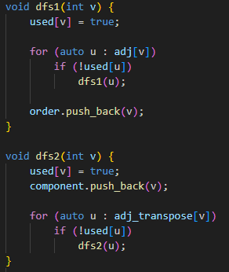
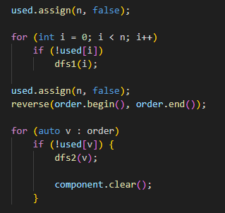
4. Implementacija i empirijska analiza
Implementacija (C++):

Slide 16
Testiranje brzine izvođenja
Specifikacije računala: PROCESOR: AMD Ryzen 3 3200U with Radeon Vega Mobile Gfx 2.60 GHZ RAM: 8.00 GB SISTEM: 64-bitni operacijski sustav, procesor x64
 | d ≈ 0.25 | d ≈ 0.5 | d ≈ 0.75 | d ≈ 1
n = 100 | |E| ≈ 2 500 t = 0.00035 | |E| ≈ 5 000 t = 0.00078 | |E| ≈ 7 500 t = 0.00101 | |E| ≈ 10 000 t = 0.00108
n = 1 000 | |E| ≈ 25 000 t = 0.02189 | |E| ≈ 50 000 t = 0.04676 | |E| ≈ 75 000 t = 0.06921 | |E| ≈ 100 000 t = 0.08304
n = 5 000 | |E| ≈ 6 250 000 t = 0.54682 | |E| ≈ 12 500 000 t = 1.04922 | |E| ≈ 18 750 000 t = 1.52119 | |E| ≈ 25 000 000 t = 2.03830
n = 10 000 | |E| ≈ 25 000 000 t = 2.03770 | |E| ≈ 50 000 000 t = 4.07481 | |E| ≈ 75 000 000 t = 6.29763 | |E| ≈ 100 000 000 t = 8.47529
n – broj vrhova d – gustoća grafa
Npr. Za n = 1 000, d ≈ 0.5 vjerojatnost da je mogući brid sadržan u grafu je ≈ 0.5, tj. broj bridova |E| ≈ $\frac{n^{2}}{2}$ ≈ 500 000.

Slide 17
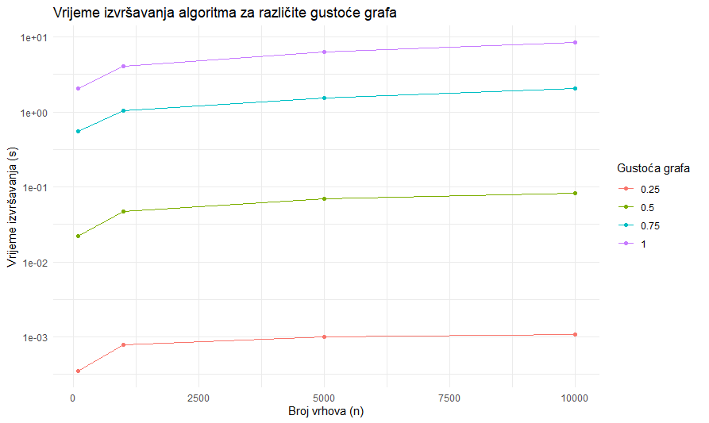

Slide 18
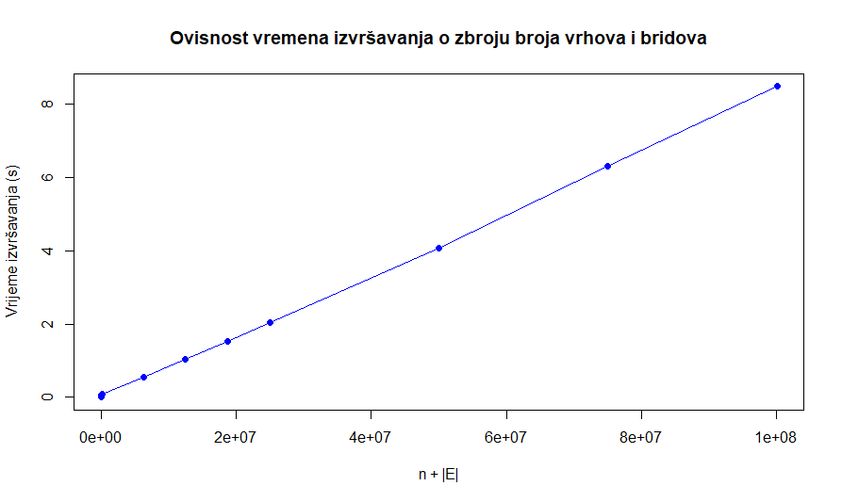

Slide 19
Hvala na pažnji!
Literatura:
„Introduction to algorithms 4th edition“ – Thomas H. Cormen, Charles E. Leiserson, Ronald Rivest, Clifford Stein

